Slide 1

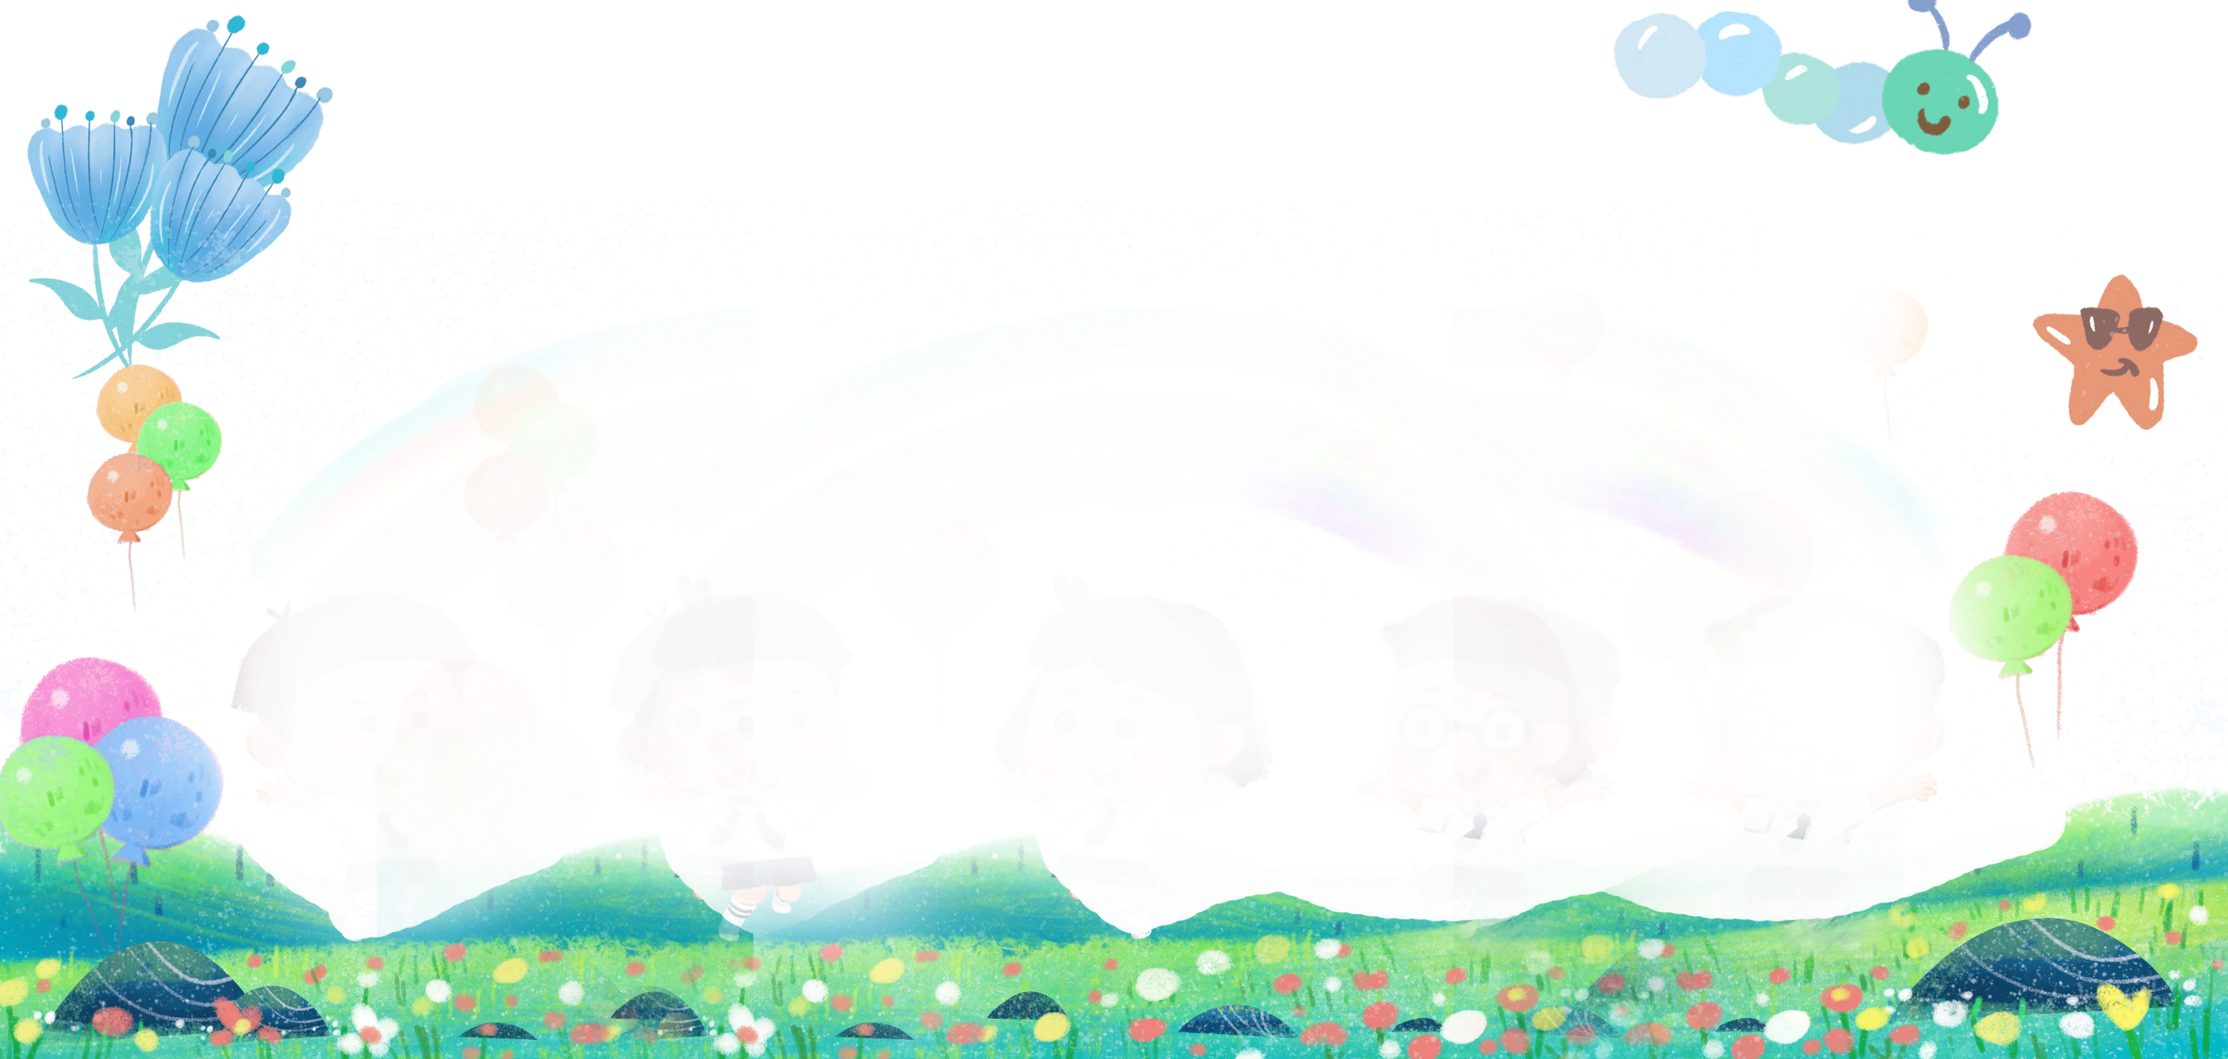


Bài 8: Tiết 4
EM HAM HỌC HỎI

Slide 2


Thực hiện được một số cách đơn giản, phù hợp để xử lý bất hòa với bạn bè.
01
02
Sẵn sàng giúp bạn bè xử lý bất hòa với nhau.

Slide 3

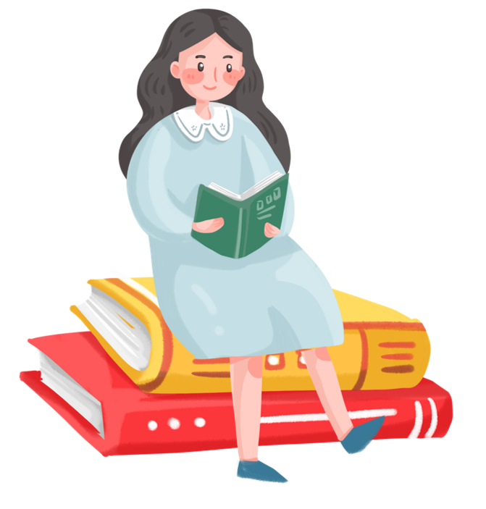

Slide 4
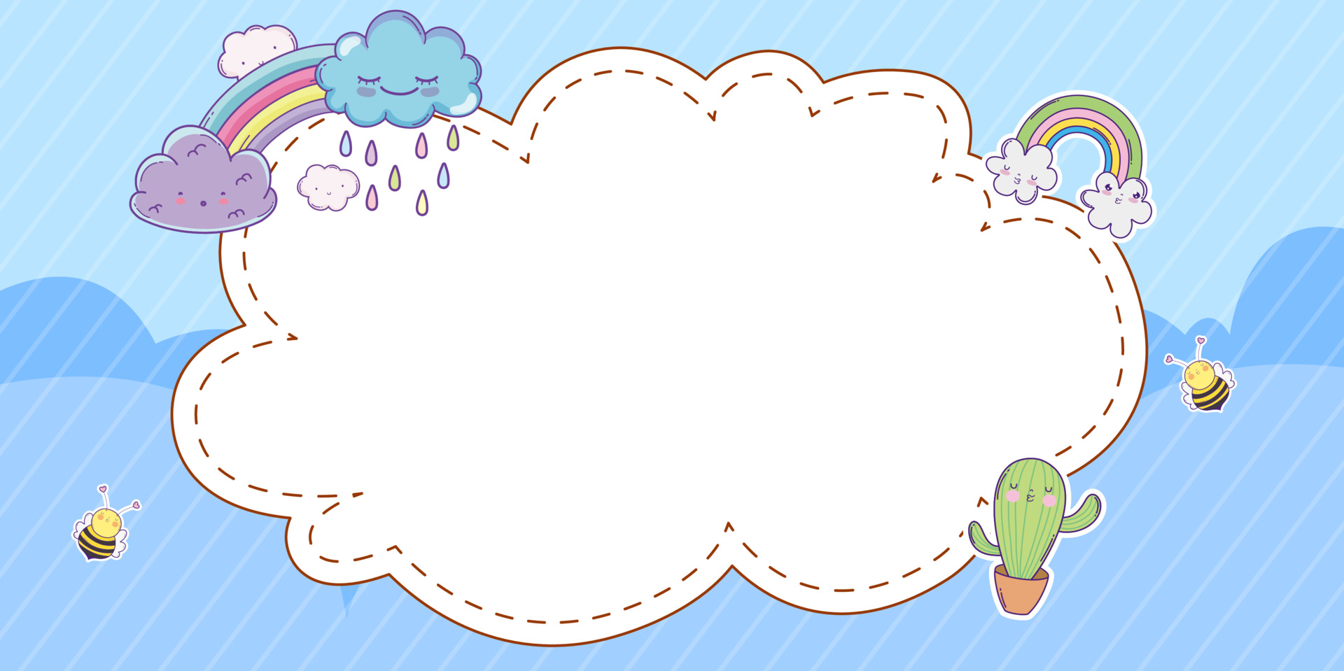

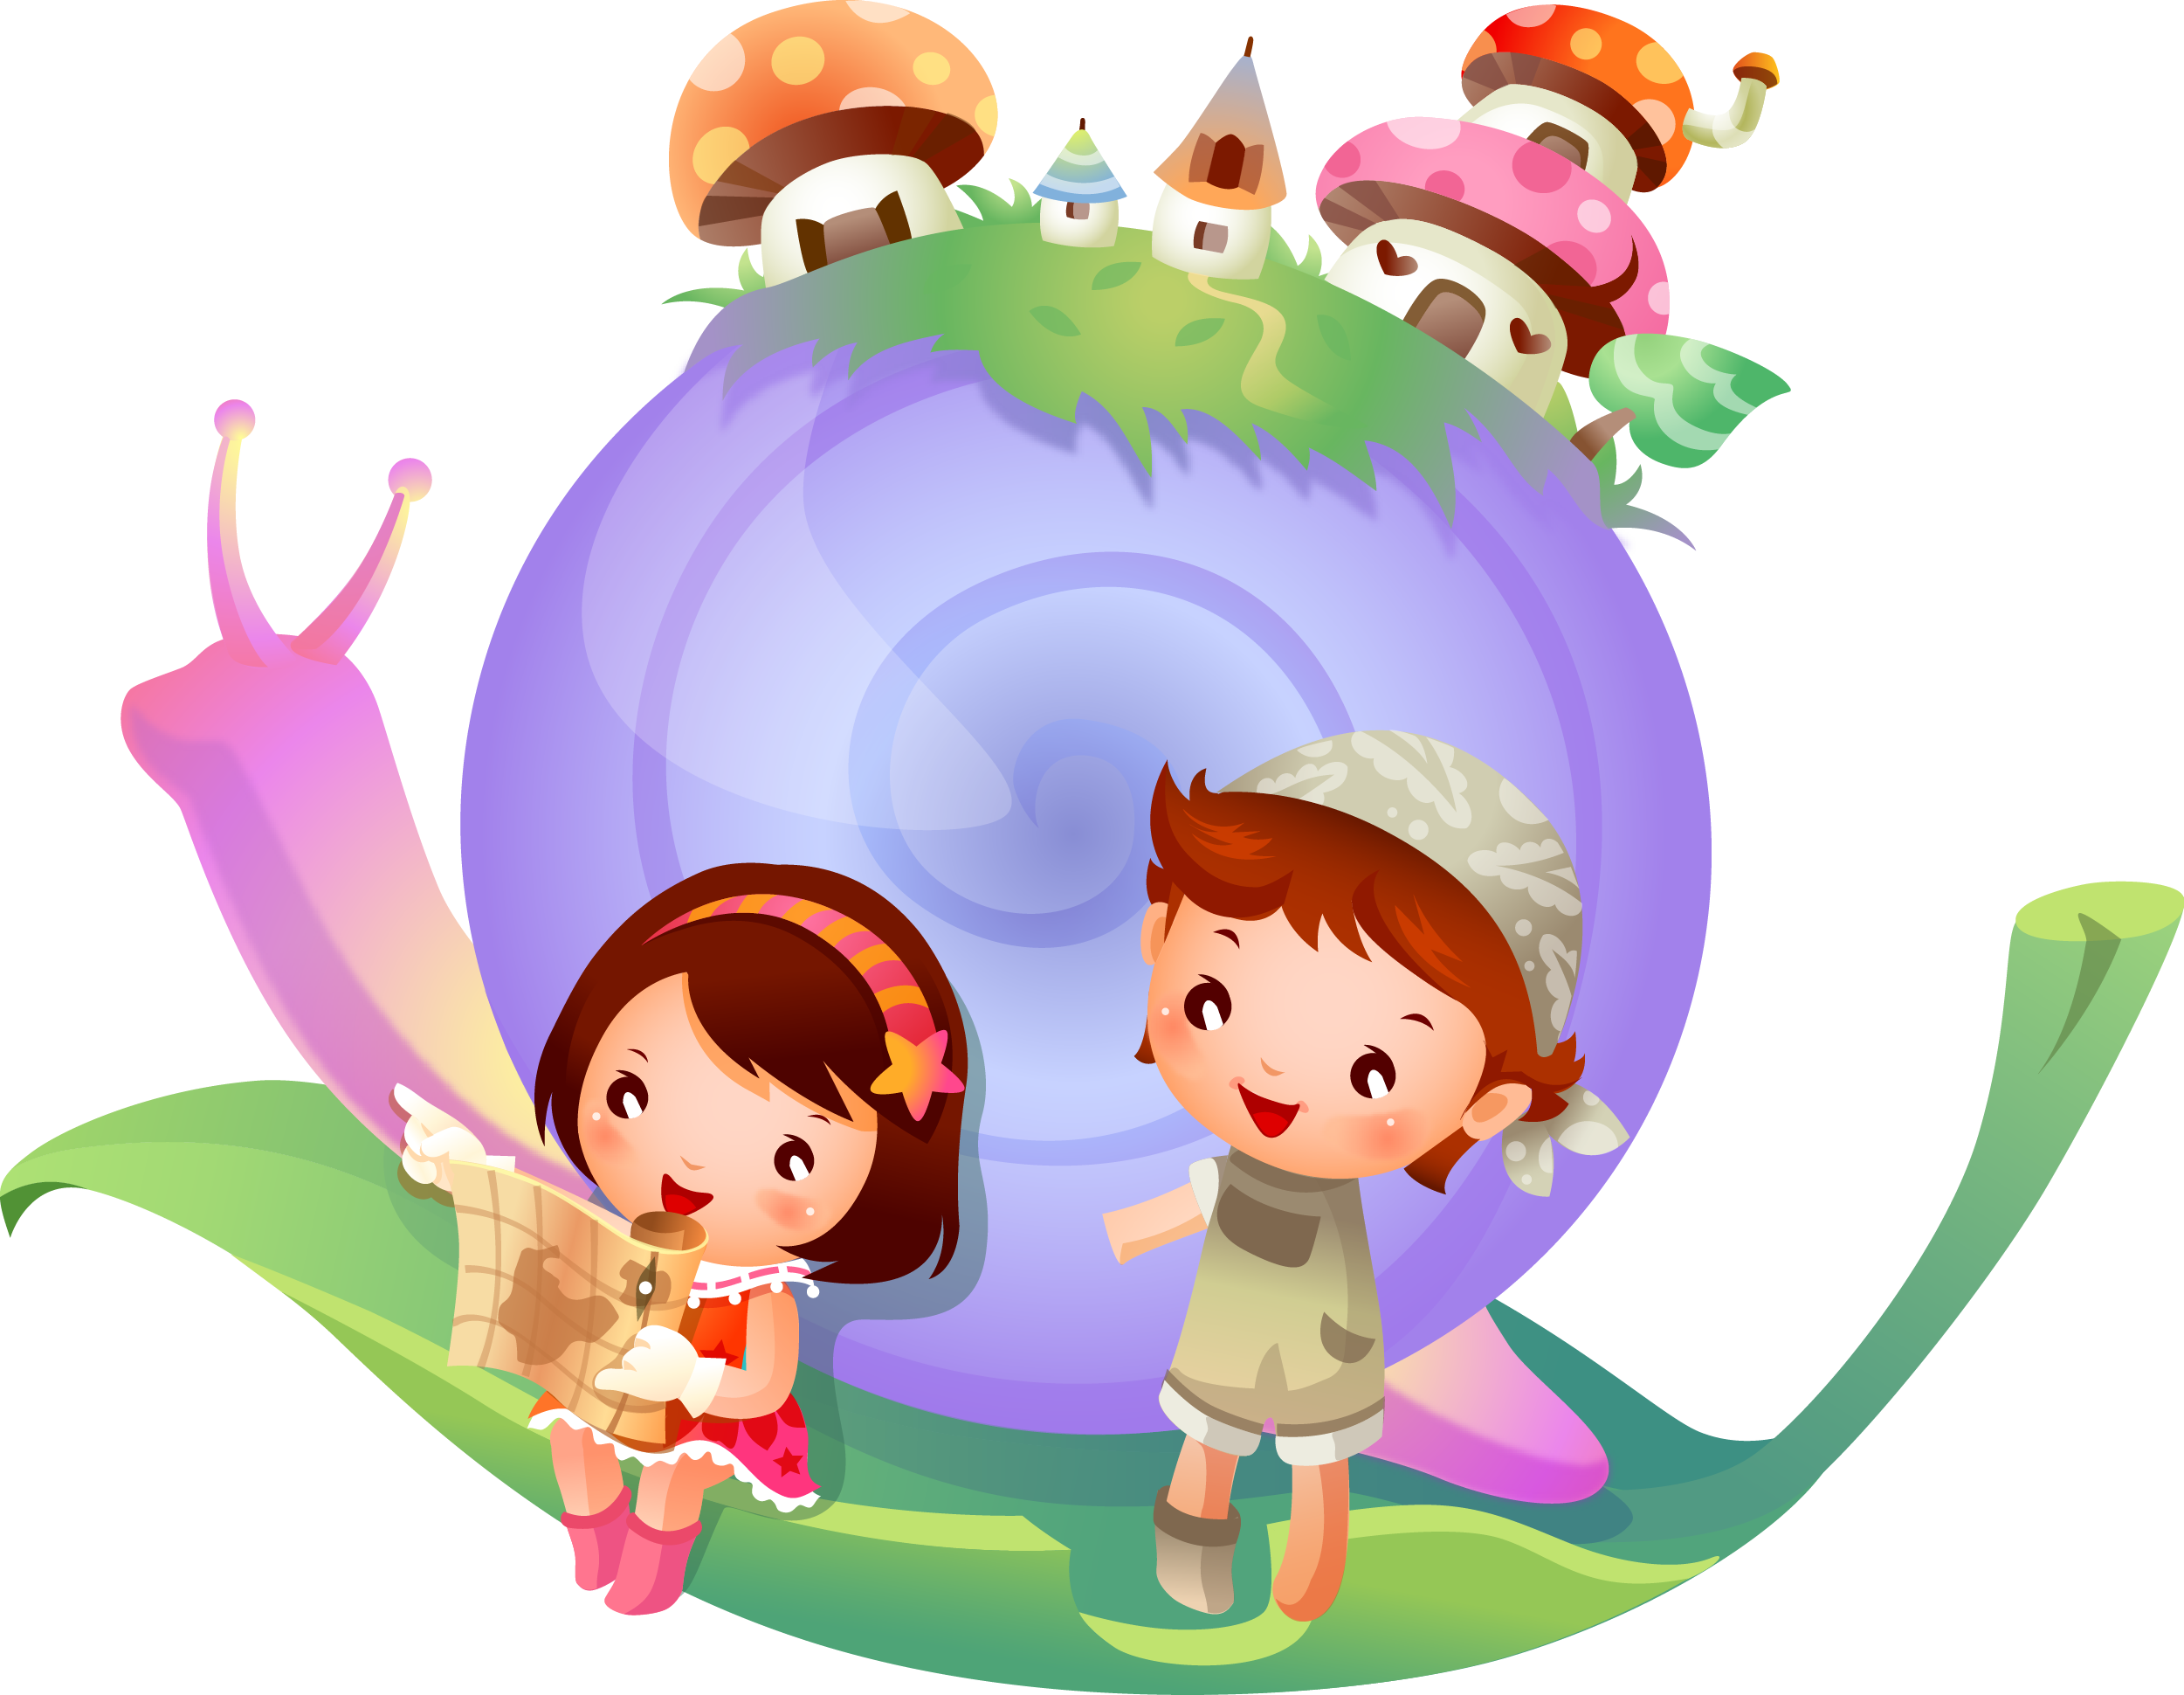

Slide 5
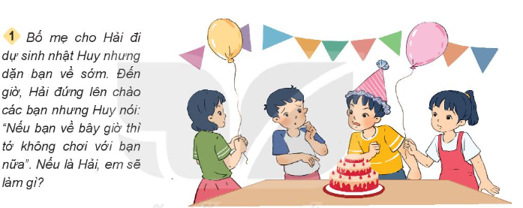
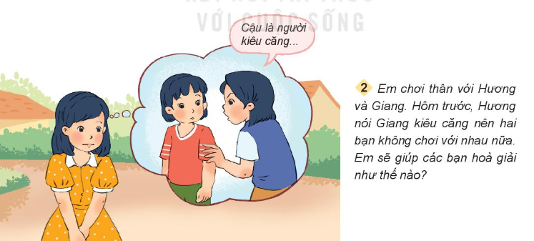
Quan sát các tình huống sau đây:

Slide 6
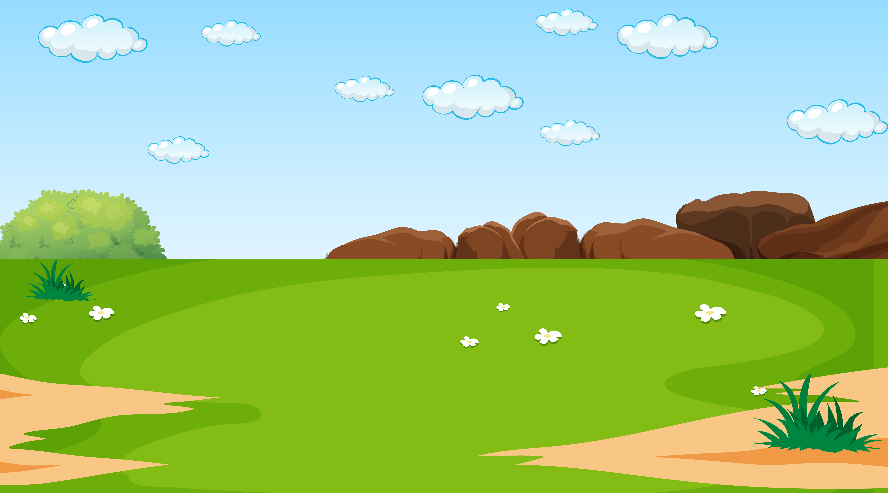
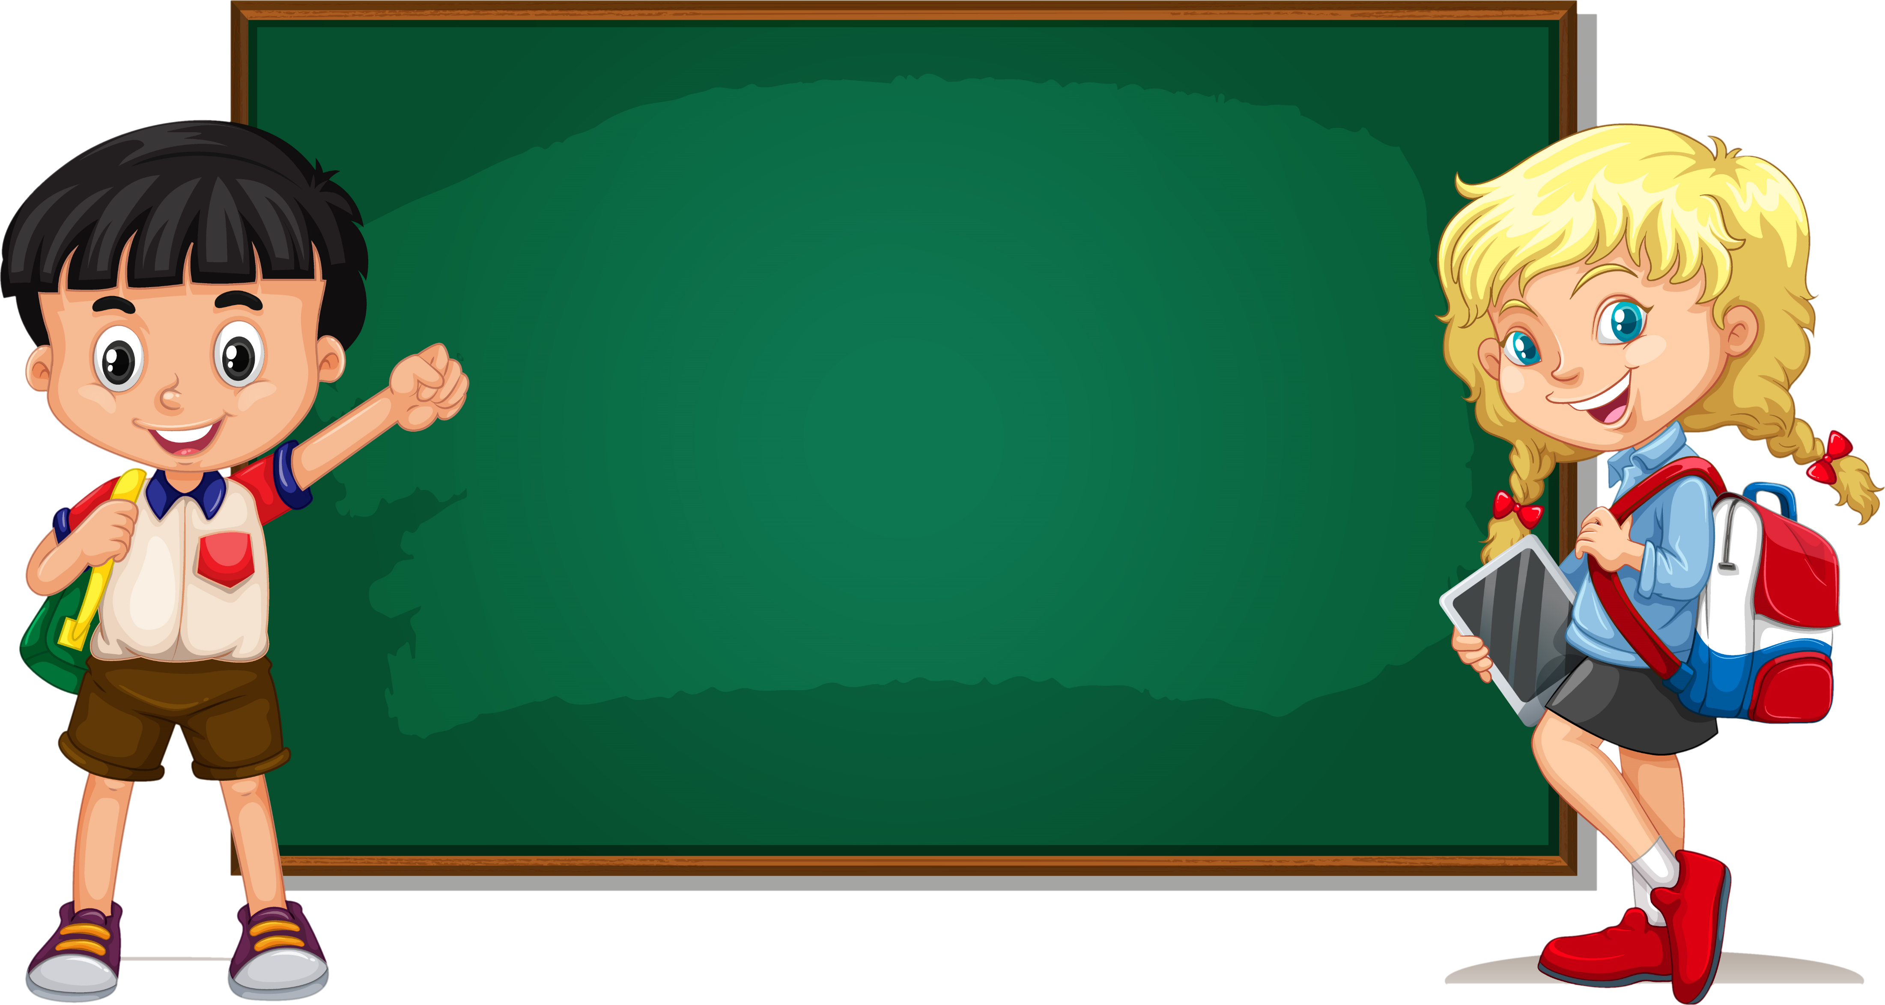
Tình huống 1
Hải đi sinh nhật nhưng bố mẹ dặn về sớm, em đã làm theo, nhưng bạn Huy nói: “Nếu bạn về bây giờ thì tớ không chơi với bạn nữa”.
Nếu em là Hải thì em sẽ phân tích cho bạn hiểu vấn đề, vì bố mẹ chỉ cho đi đến giờ rồi về, nếu mình giữ đúng lời hứa thì lần sau sẽ dễ dàng xin phép bố mẹ cho đi,….

Slide 7
Tình huống 2
3 bạn chơi thân với nhau. Hương đã nói Giang kiêu căng nên không chơi với nhau nữa.
Nếu là em thì em sẽ giải thích và giảng hòa cho hai bạn, tìm các khúc mắc giữa hai bạn để hai bạn cùng hòa đồng chơi thân với nhau như trước.

Slide 8


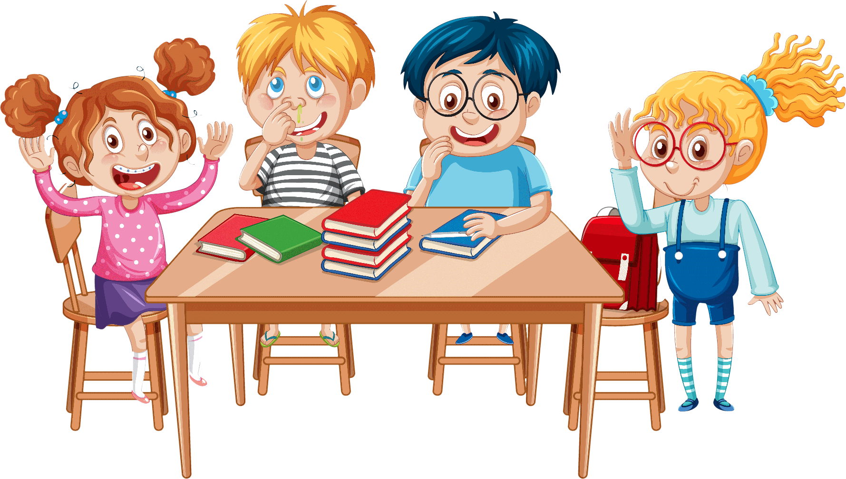
GV gõ tên vào khung trên BÀI GIẢNG ĐANG TRÌNH CHIẾU luôn mà không cần phải thoát ra. (KHI ĐANG TRÌNH CHIẾU GV CLICK CHUỘT VÀO KHUNG VÀ GÕ)
Notes:
GV gõ tên vào khung trên BÀI GIẢNG ĐANG TRÌNH CHIẾU luôn mà không cần phải thoát ra. (KHI ĐANG TRÌNH CHIẾU GV CLICK CHUỘT VÀO KHUNG VÀ GÕ)

Slide 9



Notes:
GV gõ tên vào khung trên BÀI GIẢNG ĐANG TRÌNH CHIẾU luôn mà không cần phải thoát ra. (KHI ĐANG TRÌNH CHIẾU GV CLICK CHUỘT VÀO KHUNG VÀ GÕ)

Slide 10
Chúng ta khi xử lý các tình huống bất hòa giữa các bạn, cần tìm nguyên nhân và cách xử lý thật khéo léo để giữ tình cảm đoàn kết,….

Slide 11
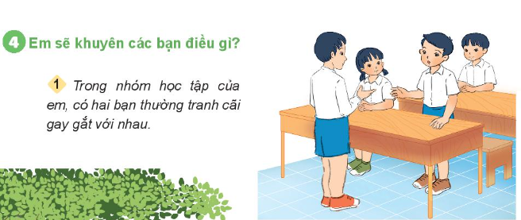
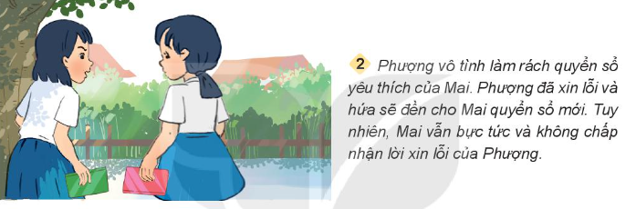
Em sẽ khuyên bạn điều gì?

Slide 12

Ở tình huống thứ nhất em sẽ làm gì?
Thảo luận nhóm 4
Ở tình huống thứ hai em sẽ làm gì?

Slide 13


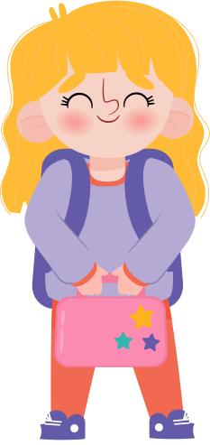

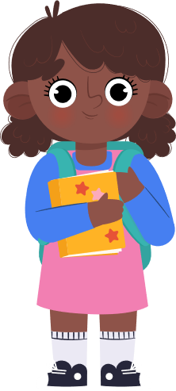
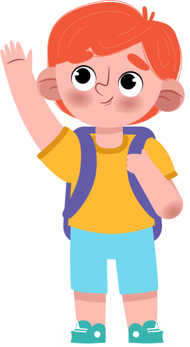
Các nhóm khác
lắng nghe - góp ý - bổ sung
Cùng chia sẻ

Slide 14


Em sẽ lắng nghe và giải thích cho các bạn trong lớp không lên cãi nhau mà lên ngồi cùng nhau lại để giải quyết những khúc mắc trong lòng.

Slide 15
Em sẽ giúp Mai hiểu rõ rằng đây là điều mag Phương không phải cố ý, cùng là bạn bè trong lớp lên bỏ qua cho nhau để giữ tình cảm đoàn kết.

Slide 16
Chúng ta lên cùng nhau giả quyết những bất hòa trong lớp học, để giữ tinh thần đoàn kết, yêu thương giúp đỡ lẫn nhau trong lớp.

Slide 17


Slide 18
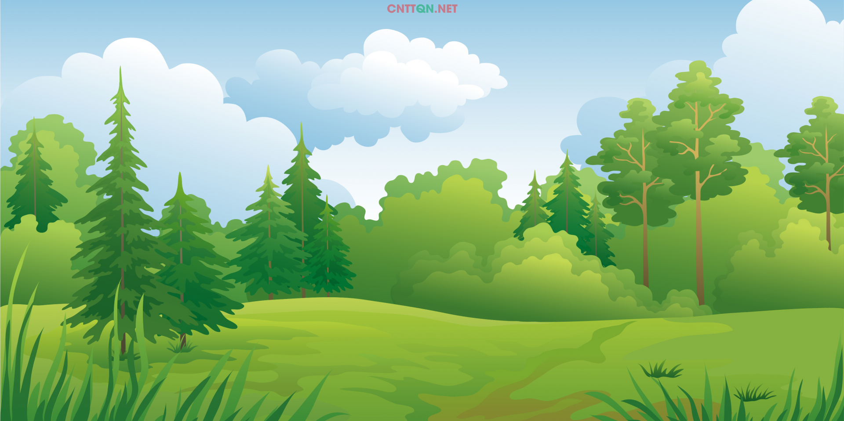
Hãy tư vấn cho các bạn hàng xóm, cũng như trong lớp cách xử lý bất hòa nếu các bạn có?

Slide 19
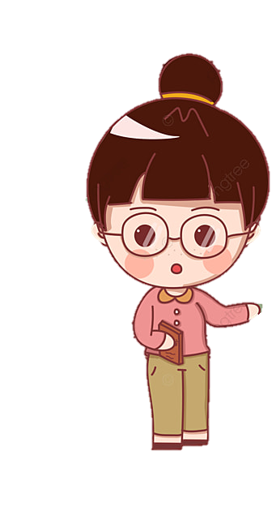
Bài học hôm nay, em học điều gì?
Bài học hôm nay giúp em học được cách quan tâm xử lý bất hòa với bạn bè bằng những lời nói và việc làm phù hợp với bản thân mình.

Slide 20
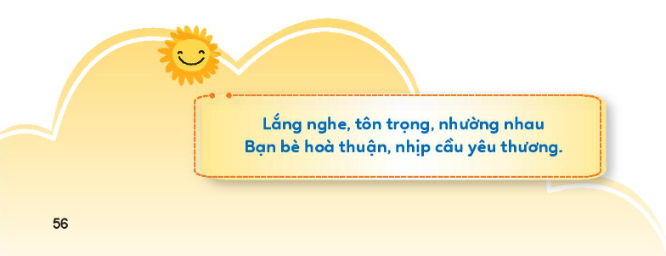

Slide 21



